Slide 1
水晶基準発信器の
位相ノイズ測定における帯域拡張
斎藤晴雄研究室
08-223022 福井 晴士郎
2025/02/05 15:45-16:00

Slide 2

00.Index
研究背景
01
本研究の目標
02
研究方法
03
実験と結果
04
考察と今後の展望
05
Appendix
06
1

Slide 3
01.研究背景 1-1.前提
位相ノイズ(ジッタ)とは
時間軸上の誤差
理想的な波cos(ωt)に対して、cos[(ω(t+j(t))]となるときのj(t)に相当
位相ノイズ(ジッタ)の表現方法
j(t)では表現しづらいため、一般的には周波数ドメインL(f)：パワースペクトル密度で表現する
位相ノイズが存在する信号に対して
L(f) dBc/Hz
この面積が
f1~f2(Hz)における位相ノイズのRMS
Offeset周波数がf1~f2の区間の位相ノイズ(ジッタ)のRMSは
f1
f2
Offset周波数
Notes:
・j(t)では表現しづらいので、L(f)で表現する
・j(t)のフーリエ変換
・j(t)の分散
・位相ノイズがj(t)ならσ(j(t))

Slide 4
01.研究背景 1-2.TCXO文献値による位相ノイズ(ジッタ)の計算
TCXOの測定値を用いて、10^n~10^(n+1)Hzで算出した位相ノイズ(ジッタ)はぞれぞれ以下の通り。
45ps
4.5ps
0.54ps
98fs
34fs
位相ノイズが存在する信号に対して
Notes:
TCXOとは
・温度補償型水晶発信器

Slide 5






01.研究背景 1-3.先行研究
従来不可能であった、キャリア周波数がオーディオ領域の位相ノイズ(ジッタ)測定が、最近所属研究室で開発された手法により可能になった。
Single-channel
Recorder
A
Player
ZCA
$$\vec{∆s}$$
$$v[i]$$
$$a_{jitter}$$
$$n_{jitter}$$
Single-channel
Recorder
B
ZCA
$$\vec{∆r}$$
$$b_{jitter}$$
ZCA
(Zero Cross Analysis)
FDAでは困難な
時間軸上の
位相ノイズ測定が可能
Audio
Recorder
下限1Hz以下での
測定が可能
DRS
(Double Recorder Setup)
PlayerとRecorderの
ジッタを分離可能
Takeuchi, M., & Saito, H. (2023). Absolute measurement of sampling jitter in audio equipment. Journal of the Acoustical Society of America, 154(4), 443–453
ADC
ZCA
ZCA
with
DRS
ADC
ZCA
オーディオ領域の出力信号
10MHzオーダー(TCXO)での
測定実現性が課題
Notes:
・AudioRecoder以外でもoffset周波数下限1Hz以下の測定は可能だが、ノイズが乗りすぎる

Slide 6
研究概要 02.本研究の目標
課題１
TCXOの位相ノイズ(ジッタ)測定は、従来下限1Hzでしかできなかったため、下限1Hzの測定を下限0.1Hzに拡張する。
→ そのため、オーディオ領域で確立した手法を用いる。
なぜオシロスコープでは、下限0.1Hzの測定が行えないか。
DFTによる解析時に最小周波数単位Δf=0.1Hzでなければならない。
→10sの測定が必要。
測定器 | サンプルレート | サンプル数 （10秒測定の場合）
Oscilloscope | 2.5Gサンプル/s | 25Gサンプル
Audio Recorder | 192kサンプル/s | 1.92Mサンプル

Slide 7
研究概要 02.本研究の目標
課題２
計測をレコーダで行うが、サンプリング周波数が192kHzのため、入力信号を192kHz/2=96kHz以下にする必要がある。
→「低ジッタ」な分周回路と適切なセットアップを見つけ出し、オーディオ 領域での測定を適切にTCXO領域に適用する。
ADC
ZCA
ZCA
with
DRS
低ジッタな
分周システム
TCXO
ADC
ZCA
懸念点：分周の際に位相ノイズ(ジッタ)は変化してしまわないか？
→高周波成分は、分周によって低周波部分に乗ることがわかっている。
→高周波成分は、低周波成分に比べて極めて小さい。
L(f) dBc/Hz
12kHz
27MHz
Offset周波数
Notes:
→Appendixに青本p.30を追加
・27MHzをそのままRecorderにぶち込んだらどうなの？（勝手にアンダーサンプリングされる？）
→Recorderのアンプで減衰するからダメ

Slide 8
03. 03.研究方法
まず先行研究の追実験を行い手法を確認した後、TCXO(27MHz)から12kHzへの分周を行う。
その際に測定された余剰ノイズの原因を特定し、余剰ノイズができるだけ小さくなる形での分周回路設計を模索する。
0.オーディオ
領域でのジッタ再計測
1.TCXOの
分周測定
2.余剰ノイズ
原因特定
3.余剰ノイズ
除去パターンの検証
自作分周回路での低ノイズ分周を試みたが、測定器であるレコーダーと同程度の低ノイズ分周回路作成ができなかった。
そのため、既存回路の組み合わせによる測定を行った。

Slide 9
04.実験と結果 4-1.分周回路の設定
ゼロクロス付近での高周波ノイズをゼロクロスからずらすため、バイアスティーを用いて、入力波全体を0.72V押し上げた形での測定を行った。
TASCAM
DR-100MRⅢ
LPF
30MHz
バイアス
ティー
分周器
1/10
マイコン
直列LCR
TCXO
CMOS3
2.7MHz→12kHz
TASCAM
DR-100MRⅢ
電源
CV 0.72V
マイコンは木本助教が作成したものを使用させていただいた。

Slide 10
04.実験と結果 4-2.作成した分周回路による測定結果
測定と解析の結果、0.1Hz〜1Hzの範囲でTCXO既存測定値を外挿した形の値が得られた。
Notes:
+でrecorderノイズをプロット
→分周器を加えてもrecorderのノイズより小さい結果が得られた。
・測定した+外挿の形に概ね一致→妥当性あり
（本当は１/f^3と1/f^4がどこで切り替わるか、を知りたい）

Slide 11
05 05.考察と今後の展望
結果と考察
TCXOの位相ノイズ(ジッタ) 測定における、offset周波数の帯域を下限1Hzから下限0.1Hzまで帯域拡張することのテスト測定が達成でき、分周回路にるよTCXO領域の1Hz未満のジッタ測定が可能であることが実証できた。
今後の展望
ここまでは完全に自作した分周回路によるTCXOの位相ノイズ(ジッタ)測定が行えていないため、引き続きレコーダーと同レベルに低ノイズの自作分周回路作成を行う。またこれを用いた測定を行う。
分周器の二重化などの改良を行うことで、 TCXOの位相ノイズ(ジッタ)測定精度をさらに向上させる。
低ジッタな
分周システム
ADC
ZCA
ZCA
with
DRS
TCXO
低ジッタな
分周システム
ADC
ZCA
Notes:
・Recorderノイズ自体もそもそも落としたい

Slide 12
謝辞
齋藤晴雄教授・竹内誠助教のご指導のもと、研究の方向性や内容について貴重な助言をいただき、深く感謝申し上げます。
また、マイコンをお借しいただいた木本哲也助教にも大変感謝いたします。

Slide 13
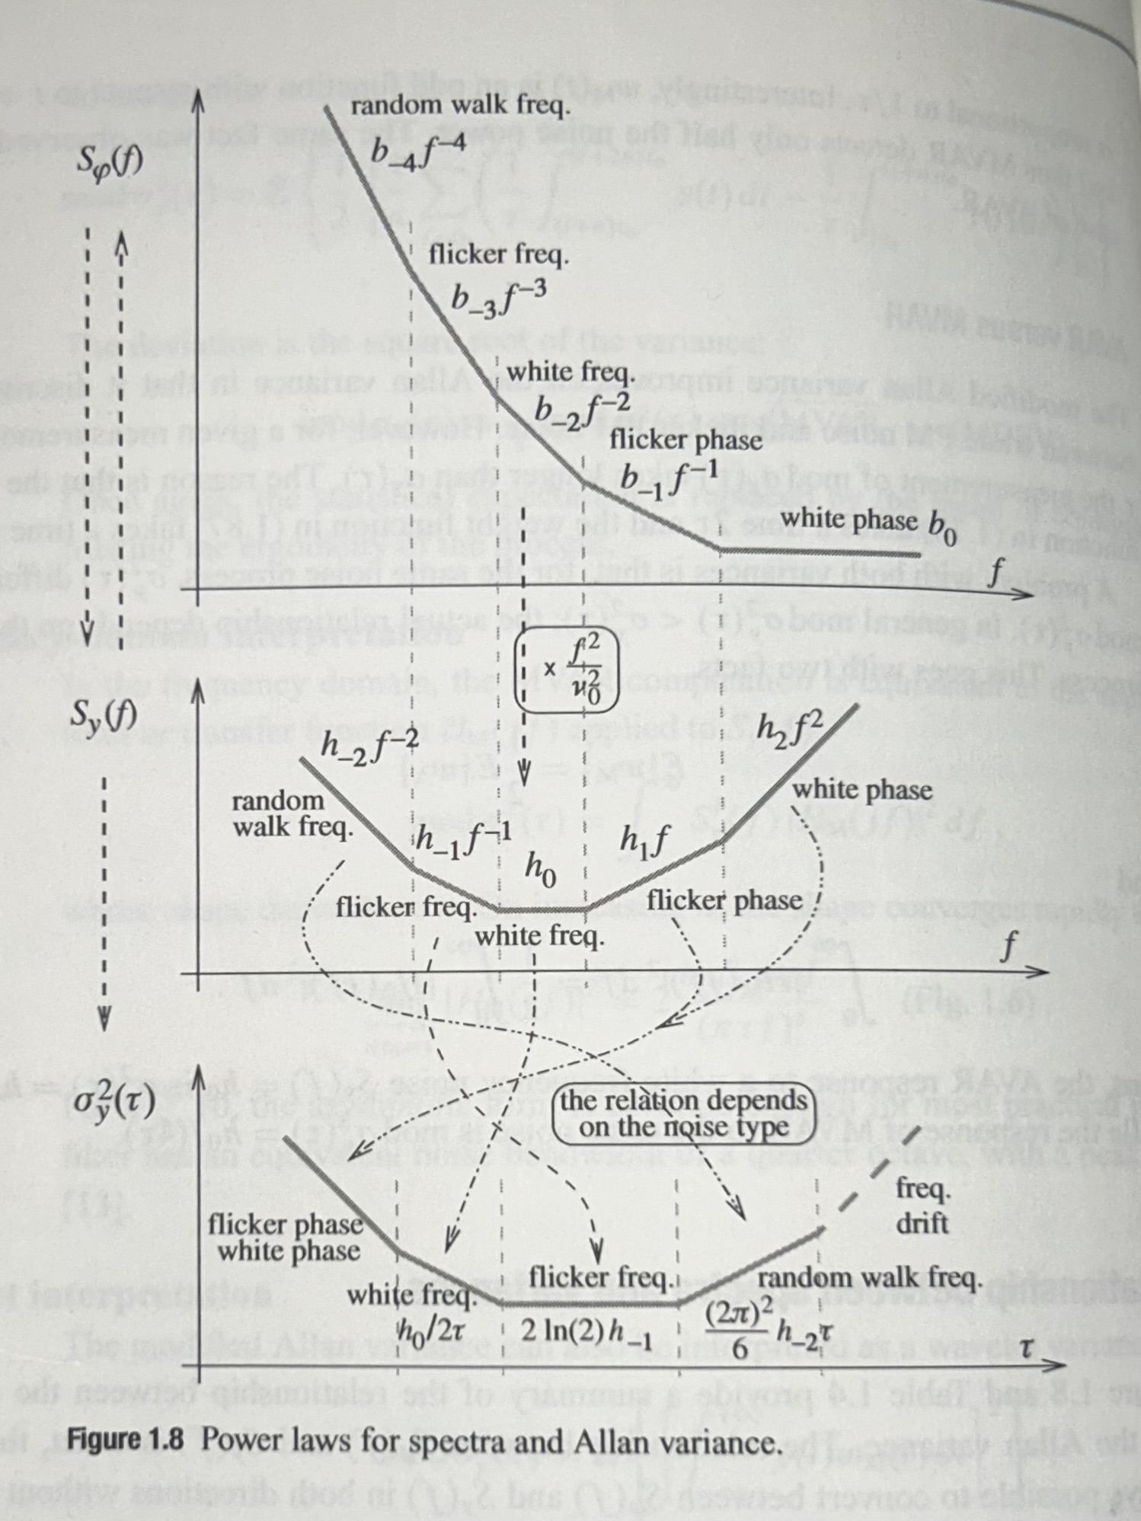
05 06.Appendix
Power laws for spectra and Allan variance
Enrico Rubiola, Phase Noise and Frequency Stability in Oscillators

